Slide 1

入行论70课
寂天菩萨 著
索达吉仁波切 宣讲
生西法师 辅导

Slide 2
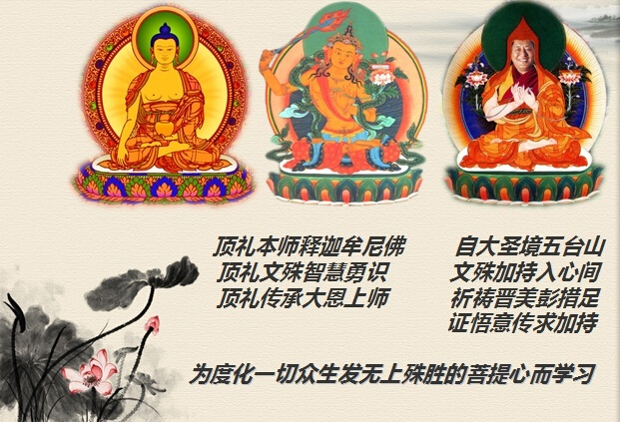
自大圣境五台山
文殊加持入心间
祈祷晋美彭措足
证悟意传求加持
顶礼本师释迦摩尼佛
顶礼文殊智慧勇士
顶礼传承大恩上师
为度化一切众生发无上殊胜的菩提心而学习

Slide 3
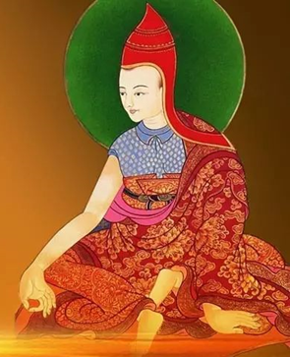
顶礼寂天菩萨
尽舍国政善开显，
稀奇佛子行之理，
弘扬佛陀教法者，
寂天菩萨前顶礼。

Slide 4
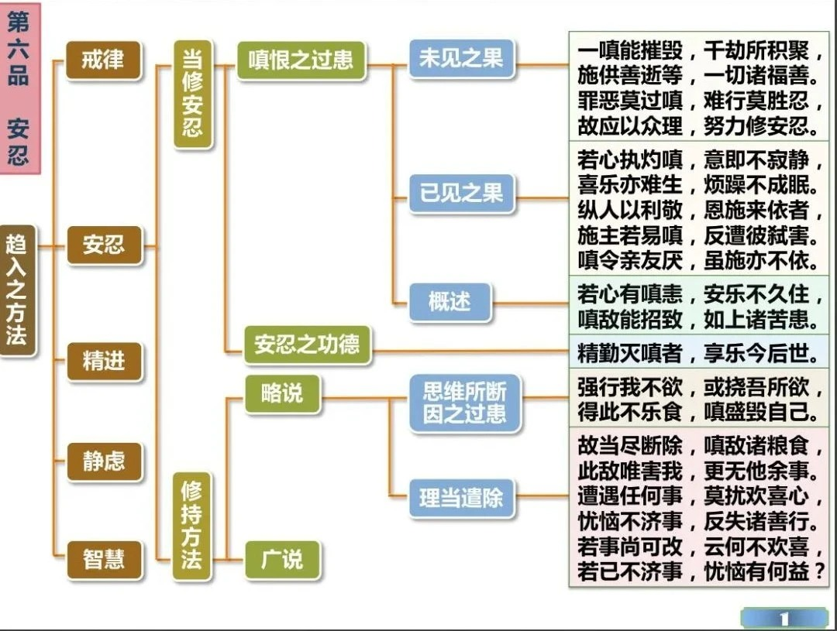

入行论70课科判

Slide 5
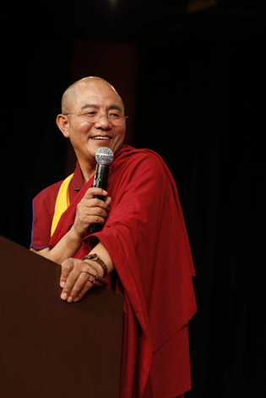
入行论·第70课
索达吉仁波切 宣讲
本课总义归摄
这一课开始学习安忍品，安忍品在本论中举足轻重，不论世间人还是出家人，对治嗔心之窍诀，就要依靠安忍品的教言。
安忍品分两个科判：
第一“当修安忍”，宣讲修安忍的必要性；第二“修持的方法”。
“当修安忍”从生嗔的过患和修安忍之功德两个方面开示修安忍的必要性。本课通过对生嗔所造成的未见和已见之果的开显，来阐述生嗔心所带来的痛苦和过患。
皈 依

Slide 6
入行论·第70课
索达吉仁波切 宣讲
本课总义归摄
本课用五组颂词宣讲上述内容：
1.从未见之果的角度了知生起一个强烈的嗔心，对我们的福德所带来的严重过患。
2.所有的罪恶当中生嗔心非常可怕，所有的难行苦行中，修安忍是最困难的，要努力修安忍，否则果报非常厉害。
3.如果我们经常怀有炽盛的嗔恨心，我们的心就不会寂静，内心很难产生喜乐，而且烦躁不成眠。所以，嗔恨会给身心带来很大的痛苦和烦恼。
4.已见之果——如果主人容易生嗔恨心，纵然通过利敬、恩惠、布施那些依靠自己的人，不但得不到回报反而会产生过患：或遭到对方的伤害；或令亲友生厌；或不愿意依靠自己。
5.综上所述——如果我们有嗔恨心，一切“安乐不久住”，皆是嗔恨之敌带来的苦患，所以，我们一定要下决心灭掉嗔恨心。
皈 依

Slide 7
入行论·第70课
索达吉仁波切 宣讲
一嗔能摧毁，千劫所积聚，
施供善逝等，一切诸福善。
（颂词1）
消文释义：
只仅仅生一次嗔恨心，就足以将千劫中所积累的供养佛陀、布施众生、严谨持戒等所有的福德摧毁无余。
本颂重点：
重点1. 消文。
①一嗔：指“成事刹那”，即成办某一件事从头到尾的时间，而不是最细微的“时际刹那”（即正常男士弹指间为一时际刹那）。
②劫：是指具有八十个小劫的一个大劫，而不是中劫、半劫、或小劫。
重点2. 遣疑：为何两部论典中有百劫和千劫不同说法的差别？
①根据萨迦派果仁巴尊者的观点：两者都是发菩提心的菩萨。
A. 如果下地菩萨对上地菩萨生嗔恨心，如资粮道的菩萨对加行道的菩萨生嗔恨心，就能摧毁千劫福德；
B. 如果上地菩萨对下地菩萨生嗔恨心，就会摧毁百劫福德。
皈 依

Slide 8
入行论·第70课
索达吉仁波切 宣讲
一嗔能摧毁，千劫所积聚，
施供善逝等，一切诸福善。
（颂词1）
②宗喀巴大师：依据是否发菩提心来看。
A. 发菩提心的人若对发菩提心的人生嗔恨心，就会摧毁千劫福德；
B. 若对没有发心的凡夫生嗔恨心，就会摧毁百劫福德。
③宗喀巴大师补充：一般来讲，无我摄持的善根应该不能摧毁。
重点3. 从所毁、能毁、摧毁方式三个方面，依据无著菩萨的《善说海》分析。
①所毁善根有三种。
A. 随福德分善，未以大小乘的方便和智慧所摄持的善根。
B. 小乘随解脱分善，以小乘人无我所摄持的善根。
C. 大乘随解脱分善，以大乘智慧和方便所摄持的善根。注意：这里所摧毁的是第一种善根。
②能毁具足三个条件。
缘殊胜对境，如发菩提心的上师或发菩提心的菩萨。
B. 生起极为猛烈的嗔恚之心。
皈 依

Slide 9
入行论·第70课
索达吉仁波切 宣讲
一嗔能摧毁，千劫所积聚，
施供善逝等，一切诸福善。
（颂词1）
C. 生起后也无有后悔之心等对治法。
③摧毁方式：有不同观点。
A. 有些论师认为：并不是从根本上摧毁种子，而是压服下一辈子马上感受的顺次生受业，转变为顺后生受业。
B. 意思是马上要成熟的善根，会拖延到别的时间去，不一定从根本上断除。
C. 无著菩萨是不承认的，他认为这里并不是说善根转移，而是说从根本上彻底摧毁。
重点4. 不同大德关于上述观点的不同角度。
重点5. 遣疑：如果以菩提心和回向所摄的善根能被摧毁的话，那凡夫人是不是永远都没有机会解脱了？
①回答：实际上没有这种过失。
皈 依

Slide 10
入行论·第70课
索达吉仁波切 宣讲
一嗔能摧毁，千劫所积聚，
施供善逝等，一切诸福善。
（颂词1）
②原因：
A. 虽然嗔恨心的破坏力非常大，但不一定能将所有的善根摧毁无余。
B. 在修行过程中，有些善根的力量比嗔恨更大，如布施、持戒、禅定、智慧等。
C. 虽然嗔恨心可以摧毁善根，但心的力量不可思议，若以菩提心来摄持，刹那亦能积累无量功德。
③理证：
菩提心摄持的善根不应被摧毁，因为这是大乘方便所摄的随解脱分善根。
B. 按照无著菩萨的观点，大乘无我智慧和缘众生之菩提心所摄的善根，一般都不会被摧毁。
C. 其他论师的观点：
愿菩提心所摄持的善根能被嗔恨心摧毁；
b. 行菩提心所摄的善根不会摧毁。
皈 依

Slide 11
入行论·第70课
索达吉仁波切 宣讲
一嗔能摧毁，千劫所积聚，
施供善逝等，一切诸福善。
（颂词1）
重点6. 总结。
①因为：
A. 嗔恨心的力量非常强大，一旦摧毁了无始以来的善根，到时候怨天尤人也没有用。
B. 嗔恨心的危害大，有些经典和论典说，假如生起了嗔恨心，其他的很多善法功德都帮不上忙。
②上师教诫：
注意：大家尽量不要产生嗔恨心。
B. 即使偶尔产生：在最快的时间内励力忏悔。
a. 最好：在过夜之前，马上忏悔，因为这件事情还没有圆满（成事刹那还没
过）；
b. 诚心忏悔，善根就不会摧毁；
C. 忏悔的重要。《善说海》里面说，如果未以后悔心、忏悔心摄持，这种嗔恨心才能摧毁自己的善根，否则，不一定有这么的大力量。
皈 依

Slide 12
入行论·第70课
索达吉仁波切 宣讲
一嗔能摧毁，千劫所积聚，
施供善逝等，一切诸福善。
（颂词1）
相关教证
1. 本论千劫依据：《宝积经》中说：“一嗔能毁千劫所积之善。”
2. 《入中论》百劫依据：根据《文殊游舞经》中云：“文殊，所谓嗔心，能毁百劫所积之善。”
3. 引用罗睺罗尊者教证：“业之重果报，若近若串习若前彼等中，前前将成熟。”
4. 佛陀在《说一切有部经》中云：“优波离，大善根亦减低、净除、灭尽无余，是故甚至对木烬亦不能生嗔心，更何况说于有心识之身。”
5. 萨迦派的果仁巴尊者、格鲁派的宗喀巴大师，以及前译派的根桑曲扎仁波切一致认为：“如果生起了猛烈的嗔恨心，不仅是随福德分善根，就连菩提心和回向所摄的善根也一并摧毁。”
皈 依

Slide 13
入行论·第70课
索达吉仁波切 宣讲
一嗔能摧毁，千劫所积聚，
施供善逝等，一切诸福善。
（颂词1）
相关教证
6. 堪布根霍在讲义中说：“这里所摧毁的善根，只是随福德分善根，以三殊胜摄持的善根不会摧毁。”
7. 乔美仁波切在《山法》中说：“如果被回向摄持，即使生起嗔恨心或后悔心，善根也无法摧毁。”
8. 《大集经》说：“一滴水融入大海后，大海没有干涸之前，水滴也不会干涸，同样的道理，以菩提心所摄的善根，乃至未得菩提之间都不会耗尽。”
9. 《华严经》说：“菩提心如点金剂，她所摄持的善根能摧毁一切，而不为一切所毁。”
10. 《经集论》中引用《三摩地王经》说：“互相若生嗔恨者，净戒广闻不能救，参禅住静不能救，布施供佛亦无救。”
皈 依

Slide 14
入行论·第70课
索达吉仁波切 宣讲
罪恶莫过嗔，难行莫胜忍，故应以众理，努力修安忍。
（颂词2）
消文释义
所有罪恶中，没有一个像嗔恨心那么可怕的；所有苦行当中，没有一个像安忍那样难行的。因而作为大乘行者，我们一定要依靠众多道理，千方百计努力修持安忍的法门。
本颂重点
重点1. 五毒烦恼，嗔害最为严重。
①自相续角度：
A. 危害：嗔恨心不仅能让我们今生中身心非常痛苦、来世感受恶趣的果报，还能将以前的善根摧毁殆尽。
B. 与其他烦恼危害对比。
a. 贪心、邪见：能破坏戒律和中断善根，感受堕入恶趣的苦果，却不能摧毁千百万劫所造的善根；
b. 嫉妒、傲慢、愚痴等烦恼：更不具备这种功能。
皈 依

Slide 15
入行论·第70课
索达吉仁波切 宣讲
罪恶莫过嗔，难行莫胜忍，故应以众理，努力修安忍。
（颂词2）
②大乘角度：嗔恨心跟大乘的大悲心直接相违。
A. 危害：相续中若有了嗔恨心，就不可能用大慈大悲来度化众生。
B. 从众生生命的角度来讲如是。
C. 从摧毁善根的危害性角度而言亦如是，无有超过嗔恨心的了。不但要害众生，还会杀害众生，并摧毁自相续的一切善根。
D. 大德们对摧毁嗔恨心的教言窍诀非常重视。
③结论：所以，一切罪恶当中，嗔害最重。
重点2. “难行莫胜忍”，一切的苦行当中，修安忍是最困难的。
①观察其他苦行，不是特别痛苦。
A. 外道：依靠五火、绝食等无意义苦行。
B. 内道：守八关斋戒以及为了修法的苦行。
皈 依

Slide 16
入行论·第70课
索达吉仁波切 宣讲
罪恶莫过嗔，难行莫胜忍，故应以众理，努力修安忍。
（颂词2）
②真正困难的苦行——无法安忍的对境。
A. 法忍：有人无缘无故对你毁谤、加害、羞辱，或通过各种方式来危害你，那个时候修安忍是最困难的。
B. 无生法忍：如果你的根基不成熟，遇到甚深法门时，由于自己很难以接受，也会产生各种邪见。
重点3. 了知以上道理，应学会：
①不为嗔恨心所染污。
②遇到容易生嗔恨心的对境时，要尽量地学会修持安忍。
③否则，果报非常厉害！
皈 依

Slide 17
入行论·第70课
索达吉仁波切 宣讲
罪恶莫过嗔，难行莫胜忍，故应以众理，努力修安忍。
（颂词2）
相关教证
龙猛菩萨在《大智度论》中说：“诸罪恶中，杀生最严重。”
2. 《佛教遗经》云：“嗔恚之害，则破诸善法......劫功德贼，无过嗔恚。”
3. 智者大师说：“嗔恨心乃行人失坏佛法之根本。”
4. 大乘中经常讲：“生一百个贪心，也不如生一个嗔恨心厉害。”
皈 依

Slide 18
入行论·第70课
索达吉仁波切 宣讲
若心执灼嗔，意即不寂静，喜乐亦难生，烦躁不成眠。
（颂词3）
消文释义
如果怀有炽燃的嗔恨心，那么就会心烦意乱，不可能处于平静的心态中，这样一来，想获得安乐也非常困难，以致于烦躁不安，夜不成眠。
本颂重点
重点1. 修行人的感受。假如心里燃烧着嗔恨的火焰，就像身处火坑中一样，一刹那的快乐也是没有的。
重点2. 《俱舍论》的观点：
①心：若产生嗔恨心。
②意识：不会有欢喜心（喜）。
③五根识：不会有快乐（乐）。
④结果：心态完全处于痛苦当中。包括他的面目也显得极为丑陋，整个人的情绪处于狂乱状态，经常对外境表现出不满。
皈 依

Slide 19
入行论·第70课
索达吉仁波切 宣讲
若心执灼嗔，意即不寂静，喜乐亦难生，烦躁不成眠。
（颂词3）
重点3. 举例说明因跟别人吵架，心里产生嗔恨，而显现的已见痛苦之果。
重点4. 着重宣说道友间在辩论、讨论过程中，不应该互相生嗔。 不然，若在那种心态中死去，果报是相当可怕的。
重点5. 结论。
①对比：像那样戒律清净、精通三藏的比丘，尚因嗔心而转生为毒蛇，我们凡夫就更不用说了。
②上师教诫：
A. 平时道友之间不要随便以恶口相骂。
B. 即使观点不被采纳，也用不着生气。
C. 辩论注意：应有辩论的一种技巧，不要说些乱七八糟的语言来刺伤别人，这是一种愚者的相，而且果报也非常可怕。
D. 医学证明：经常处于嗔恨状态的人很容易患高血压、心脏病、精神分裂症等诸多疾病。
E. 因此，自己的心态始终保持快乐平衡，这是非常重要的！
皈 依

Slide 20
入行论·第70课
索达吉仁波切 宣讲
若心执灼嗔，意即不寂静，喜乐亦难生，烦躁不成眠。
（颂词3）
相关公案
《极乐愿文大疏》中佛陀时代两位比丘为了佛法的法义而辩论的公案：
1. 因：双方恶语相讥，互不相让，年青比丘对年老比丘说了许多粗言恶语，老比丘怀恨在心。
2. 果：气愤地回到自己的住处，闭门不出，最终含恨而死，转生为一条毒蛇。
3. 佛陀说法：亲自带眷属来到毒蛇处，对它严厉呵斥，并宣讲嗔心之过患。
4. 毒蛇：生起真实的后悔心，和年青比丘互相作忏悔后，在欢喜心和信心中死去，死后转生到三十三天。
皈 依

Slide 21
入行论·第70课
索达吉仁波切 宣讲
纵人以利敬，恩施来依者，施主若易嗔，反遭彼弑害。嗔令亲友厌，虽施亦不依。
（颂词4）
消文释义
纵然主人以财产地位的利益、恭敬的恩惠，赐给那些依靠他们的仆人或下属，但如果主人暴躁易怒，这些人不但不会对他有感恩之情，反而可能会杀害他。这种嗔心还令人心生厌离，纵然是自己的父母儿女、亲朋好友，都不愿意与之亲近。即使以布施来摄集有情，别人也不愿意接近他，而会远远地离开。
本颂重点
重点1. 分析现在社会。虽然在待遇等物质方面对他人照顾周到，但若经常粗暴对待他人，长期以往，别人也忍受不了，甚至会揭竿而起，将其杀害。
重点2. 嗔令亲友厌。以虐待孩子的亲生父母的角度，和被虐待的孩子的角度而言，嗔心令人心生厌离，一旦嗔心起，纵然是自己的父母儿女、亲朋好友，都不愿意与之亲近。
皈 依

Slide 22
入行论·第70课
索达吉仁波切 宣讲
纵人以利敬，恩施来依者，施主若易嗔，反遭彼弑害。嗔令亲友厌，虽施亦不依。
（颂词4）
重点3. 举例新闻报道的家庭暴力，阐述现今社会上，嗔心强的人非常可怕。
重点4. 总结。
①不管是什么样的人，如果嗔心强烈，接近的人都会全部遭殃。
②藏人有种比喻：“这个人的嗔恨心很厉害，坚硬的钢铁接触他也会熔化的。”
皈 依

Slide 23
入行论·第70课
索达吉仁波切 宣讲
若心有嗔恚，安乐不久住，嗔敌能招致，如上诸苦患。
（颂词5）
消文释义
如果有了嗔恨心，无论今生也好、来世也好，快乐是不会长久住留的，由嗔怒所导致，不会拥有安乐的生活。总而言之，嗔恨的敌人会带来诸如上面所讲的痛苦和过患。
本颂重点
重点1. 从现世来看嗔恨心非常粗暴的人。他始终处于一种极痛苦的状态中，相续中从来没有快乐。让自他不会有安闲自在的生活，大家都非常害怕、敬而远之。
重点2. 慈悲安忍的病人VS嗔恨挑剔的病人。
①慈悲安忍的病人：默默忍受，从来不会骂人，人家也愿意照顾他。
②嗔恨挑剔的病人：挑三拣四，对照顾他的人发脾气，以致谁都不愿意管他。
皈 依

Slide 24
入行论·第70课
索达吉仁波切 宣讲
若心有嗔恚，安乐不久住，嗔敌能招致，如上诸苦患。
（颂词5）
重点3. 总结。
①痛苦过患：能见到的，见不到的今生来世诸多过患，全部是由嗔恨心引起。
②上师教诫：
A. 具有智慧的人，应该通过《入行论》中的窍诀，尽量制止自己的嗔念。
B. 若能做到，自己今生中快乐，来世也更为快乐。
C. 因此，大家应该朝这方面努力！
皈 依

Slide 25

入行论·第70课
索达吉仁波切 宣讲
思 考 题
1.请从所毁、能毁、摧毁方式这三方面，具体分析“一嗔能摧毁，千劫所积聚，施供善逝等，一切诸福善”。

Slide 26
入行论·第70课
索达吉仁波切 宣讲
思 考 题
2.同样是生起嗔恨心，为什么有些论典说能摧毁千劫的善根，有些说能摧毁百劫的善根？

Slide 27
入行论·第70课
索达吉仁波切 宣讲
思 考 题
3.“罪恶莫过嗔，难行莫胜忍”，对此你有什么深刻体会？

Slide 28
入行论·第70课
索达吉仁波切 宣讲
思 考 题
4.嗔恨心到底会招致什么样的痛苦和过患？

Slide 29

回 向
所南德义檀嘉热巴涅
托内尼波札南潘协将
杰嘎纳其瓦隆彻巴耶
哲波措利卓瓦卓瓦效
文殊师利勇猛智 普贤慧行亦复然
我今回向诸善根 随彼一切常修学
三世诸佛所称叹 如是最胜诸大愿
我今回向诸善根 为得普贤殊胜行
生生世世不离师 恒时享用胜法乐
圆满地道功德已 唯愿速得金刚持

